Slide 1

Impressoras
Matheus da Silva de Campos
Tarcísio Andreassy de Souza
Arthur Carvalho Marques

Slide 2

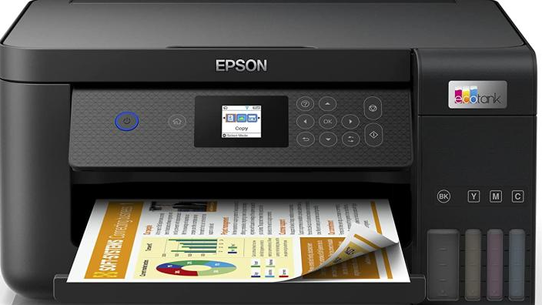
Sumário
Slides 2-8 História
Slide 9 Como funciona?
Slides 10-14 Tipos principais
Slide 15 Curiosidades
Slide 16 Referências

Slide 3
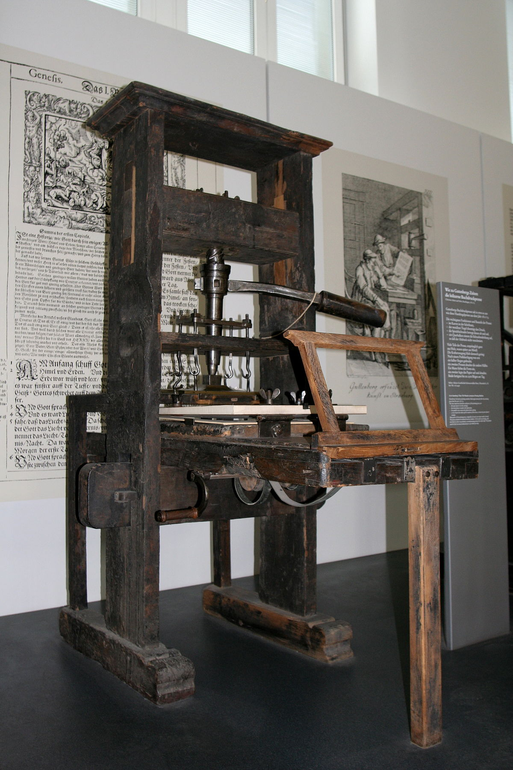
História
Johannes Gutenberg, ≈1450
Criador da prensa móvel, mecanismo muitas vezes chamado de primeira impressora.
Facilitou a produção de cópias de livros, trabalho antes feito de maneira totalmente manual por monges copistas

Slide 4
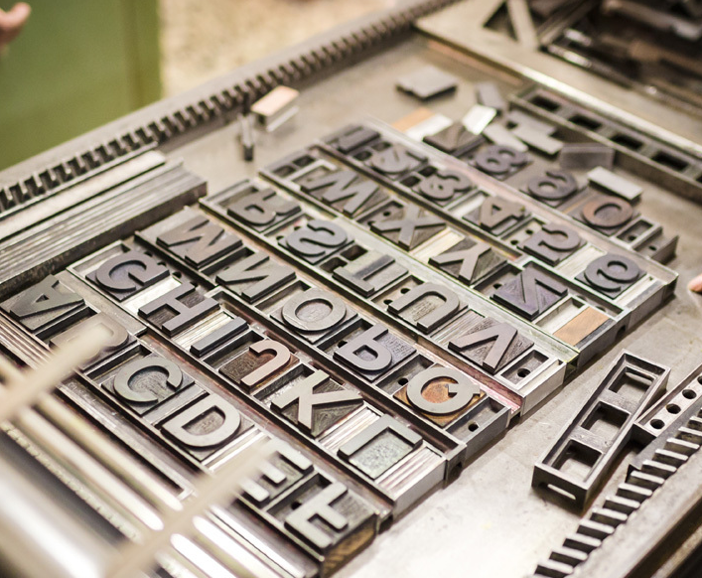
História
Como funcionava?
Era utilizado pequenos blocos metálicos esculpidos com o símbolo que quisesse utilizar.
Você deveria organizar tais peças corretamente, então as prensaria contra o papel, reproduzindo os símbolos no papel.

Slide 5
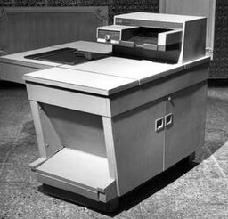
História
-Chester Carlson, 1938
Criou a fotocopiadora, hoje conhecida como Xerox graças a empresa de mesmo nome.
Demorou um grande tempo para entrar em uso comercial (Apenas em 1959, com o Xerox 914)
A tecnologia era veloz para a época, mas ainda sim tomava uma grande parcela de tempo

Slide 6
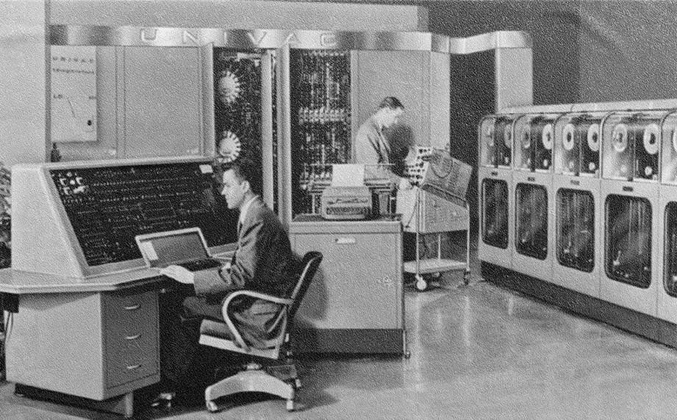
História
-Remington-Rand,1953
Primeira impressora de alta velocidade.
Atrelada ao computador UNIVAC
Capaz de imprimir 600 linhas por minuto

Slide 7
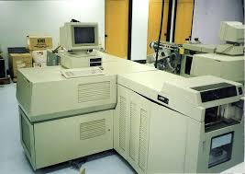
História
-Gary Starkweather, 1969
Foi criado a impressora a laser Xerox 9700, nos laboratórios da Xerox
Antes do Xerox 9700 se tornar comercial, a IBM lançou o IBM 3800, que ocupa o lugar de primeira impressora a laser comercial
Xerox 9700

Slide 8
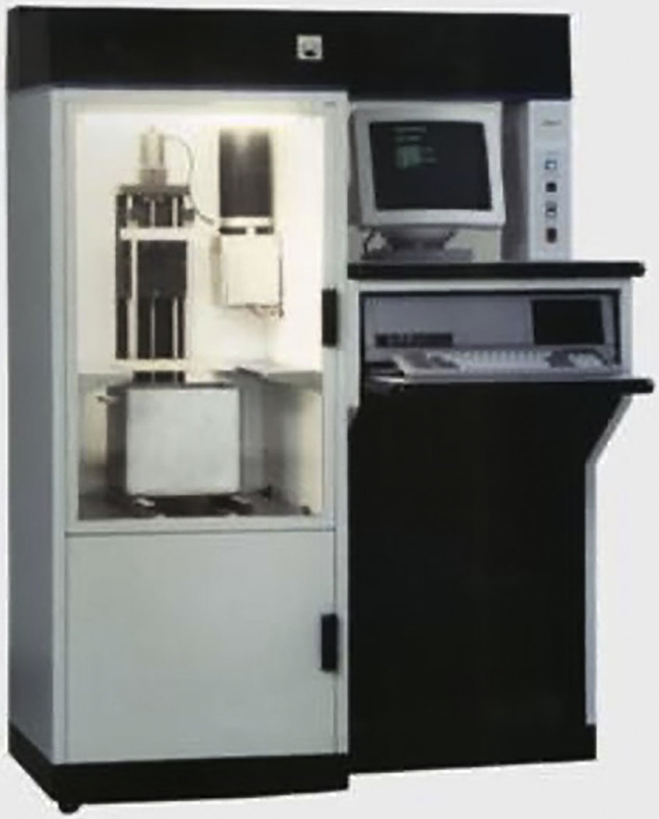
História
-Chuck Hull, 1984
Criou a estereolitografia usando luzes UV para a solidificação de resina.
Ele patenteou o processo e dois anos depois fundou a empresa 3d Systems.
Em 1988 lançou a primeira impressora 3d comercial
SLA-1, primeira impressora 3d

Slide 9
Como funciona?
Transformando uma imagem digital em física
Através de softwares ou drivers que transformam a imagem em um arquivo entendível para o sistema da impressora

Slide 10
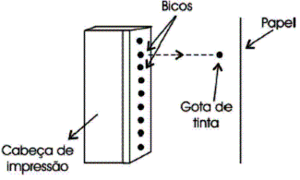
Tipos principais
Impressora de jato de tinta
- Tem cabeça de impressão, uma parte onde há diversos buracos onde sai a tinta
- Utilizam tinta de corante colorido ou pigmento
-Quando a página passa, a cabeça de impressão é ativada, que se move soltando tinta muito rapidamente

Slide 11
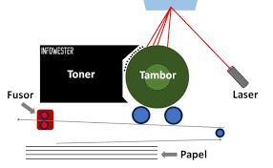
Tipos principais
Impressora a laser
- Utiliza toner- um pó fino, ao invés de tinta
- Mais complexos, pois envolvem mais estágios
- Utiliza uma fonte de luz, diversos rolos, cilindros e o toner.

Slide 12
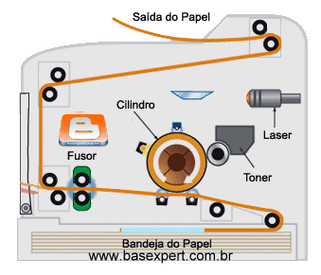
Tipos principais
Impressora a laser
- O cilindro é carregado negativamente
- O laser ilumina o cilindro no formato da imagem/texto que se quer imprimir, transformando as áreas atingidas novamente em positivas
- O toner entra em contato com o cilindro, e por ser negativo, é atraído para as áreas positivas.
- O cilindro de imagem entra em contato com o cilindro de transferência, também carregado positivamente, passando a imagem para o papel
- O papel é prensado entre o rolo pressor e o rolo fusor. O rolo fusor está quente, e fundi o pó do toner ao papel

Slide 13
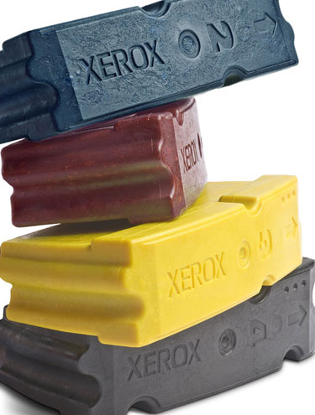
Tipos principais
Tinta sólida
- Apenas em Xerox
- A cera é derretida e pulverizada em um cilindro grande usando uma cabeça de impressão parecida com a da impressora jato de tinta
- A imagem é criada em um rolo metálico que transfere para a página, depois de seco, ela fica como se a imagem fosse feita com lápis de cera
- As impressoras de tinta sólida são conhecidas pelas suas cores vibrantes e coloridas que se destacam

Slide 14
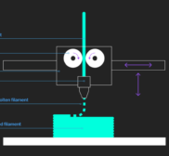
Tipos principais
Impressora 3d
- Modelo dividido em camadas, gerando um arquivo código G
- Pode funcionar por:
Modelação de deposição de molten (FDM): Consiste em derreter filamentos de plásticos, e liberá-los em camadas para formar o objeto.
Estereolitografia: É distribuída a resina em camadas então endurecidas com luz UV.
Sinterização Seletiva de Laser – SLS: Um pó é colocado em um recipiente, que é exposto a um laser que então funde e solidifica a parte exposta.

Slide 15
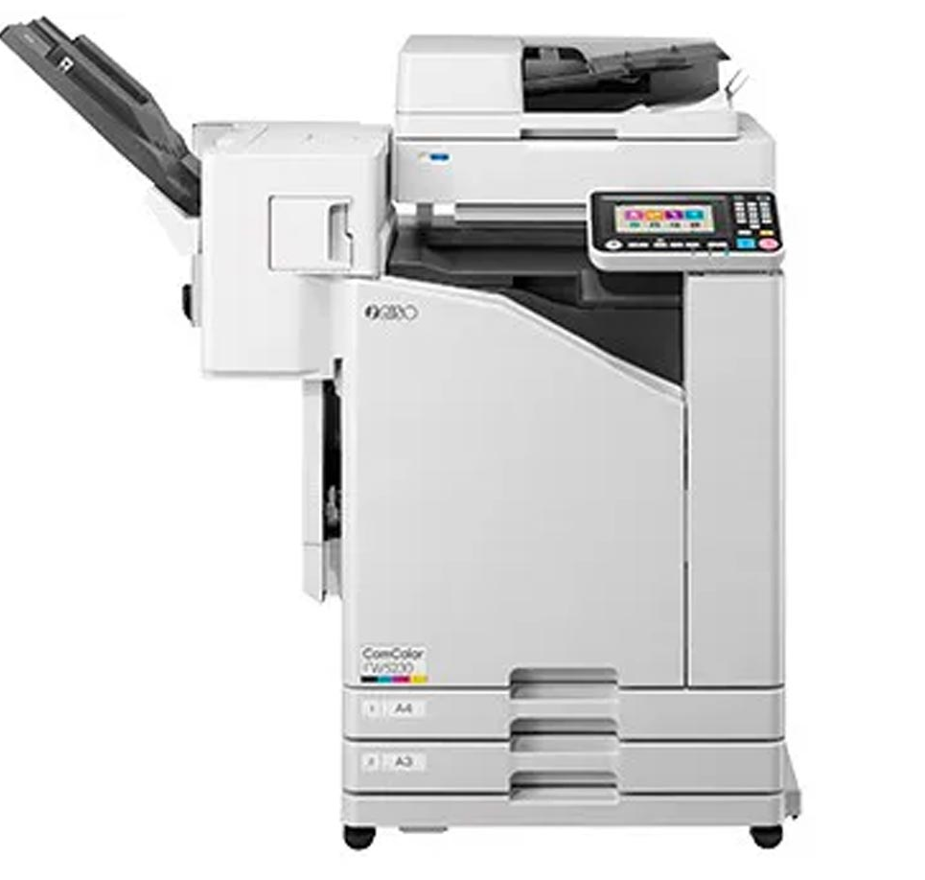
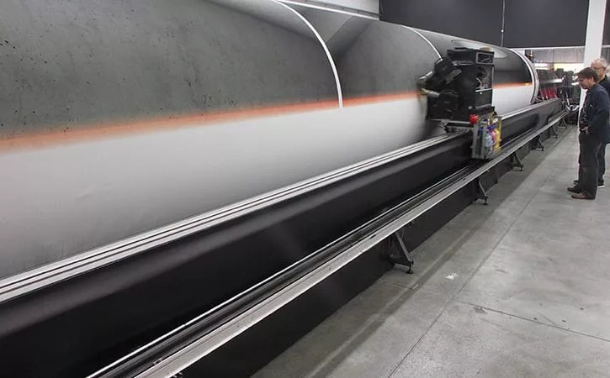
Curiosidades
RISO fw5230 a impressora mais rápida do mundo podendo imprimir 150 páginas por minuto.
A maior impressora do mundo mede 12 x 50 metros e se chama “Infinitus”.
Tinta de impressora custa cerca de 65 vezes mais que petróleo

Slide 16
Referências
https://www.docsolucoes.com.br/blog/historia-da-impressora
https://pt.wikipedia.org/wiki/Prensa_m%C3%B3vel
https://www.xerox.com/en-us/innovation/insights/chester-carlson-xerography
https://pt.wikipedia.org/wiki/Chester_Carlson
https://www.infoescola.com/informatica/impressora/#:~:text=A%20primeira%20impressora%20surgiu%20em,primeiro%20computador%20comercial%20da%20hist%C3%B3ria.
https://www.thoughtco.com/history-of-computer-printers-4071175
https://en.wikipedia.org/wiki/Laser_printing#:~:text=In%201976%2C%20the%20first%20commercial,printers%20attached%20to%20mainframe%20computers.
https://www.printerland.co.uk/blog/the-history-of-the-laser-printer/
https://www.xerox.com/pt-br/impressoras-multifuncoes/reflexoes/laser-printers
https://printerstop.com/blog/10-crazy-facts-about-printers/
https://www.reliancedigital.in/solutionbox/random-facts-on-printers/?srsltid=AfmBOopPHyAUBukUmSoRqzZMSmGL3I18P4ZVf_KBbAP6riJ4H1NApO1m
https://www.youtube.com/watch?v=9xZYcWsh8t0
https://www.wishbox.net.br/blog/impressora-3d-historia/
https://www.wishbox.net.br/blog/chuck-hull/
https://en.wikipedia.org/wiki/Chuck_Hull
https://www.capitalmds.com/history-printing-part-iii/
https://pt.wikipedia.org/wiki/Impress%C3%A3o_3D
https://www.youtube.com/watch?v=aCuZiuak1B0
https://tecnoblog.net/responde/como-funciona-impressora-3d/

